Slide 1
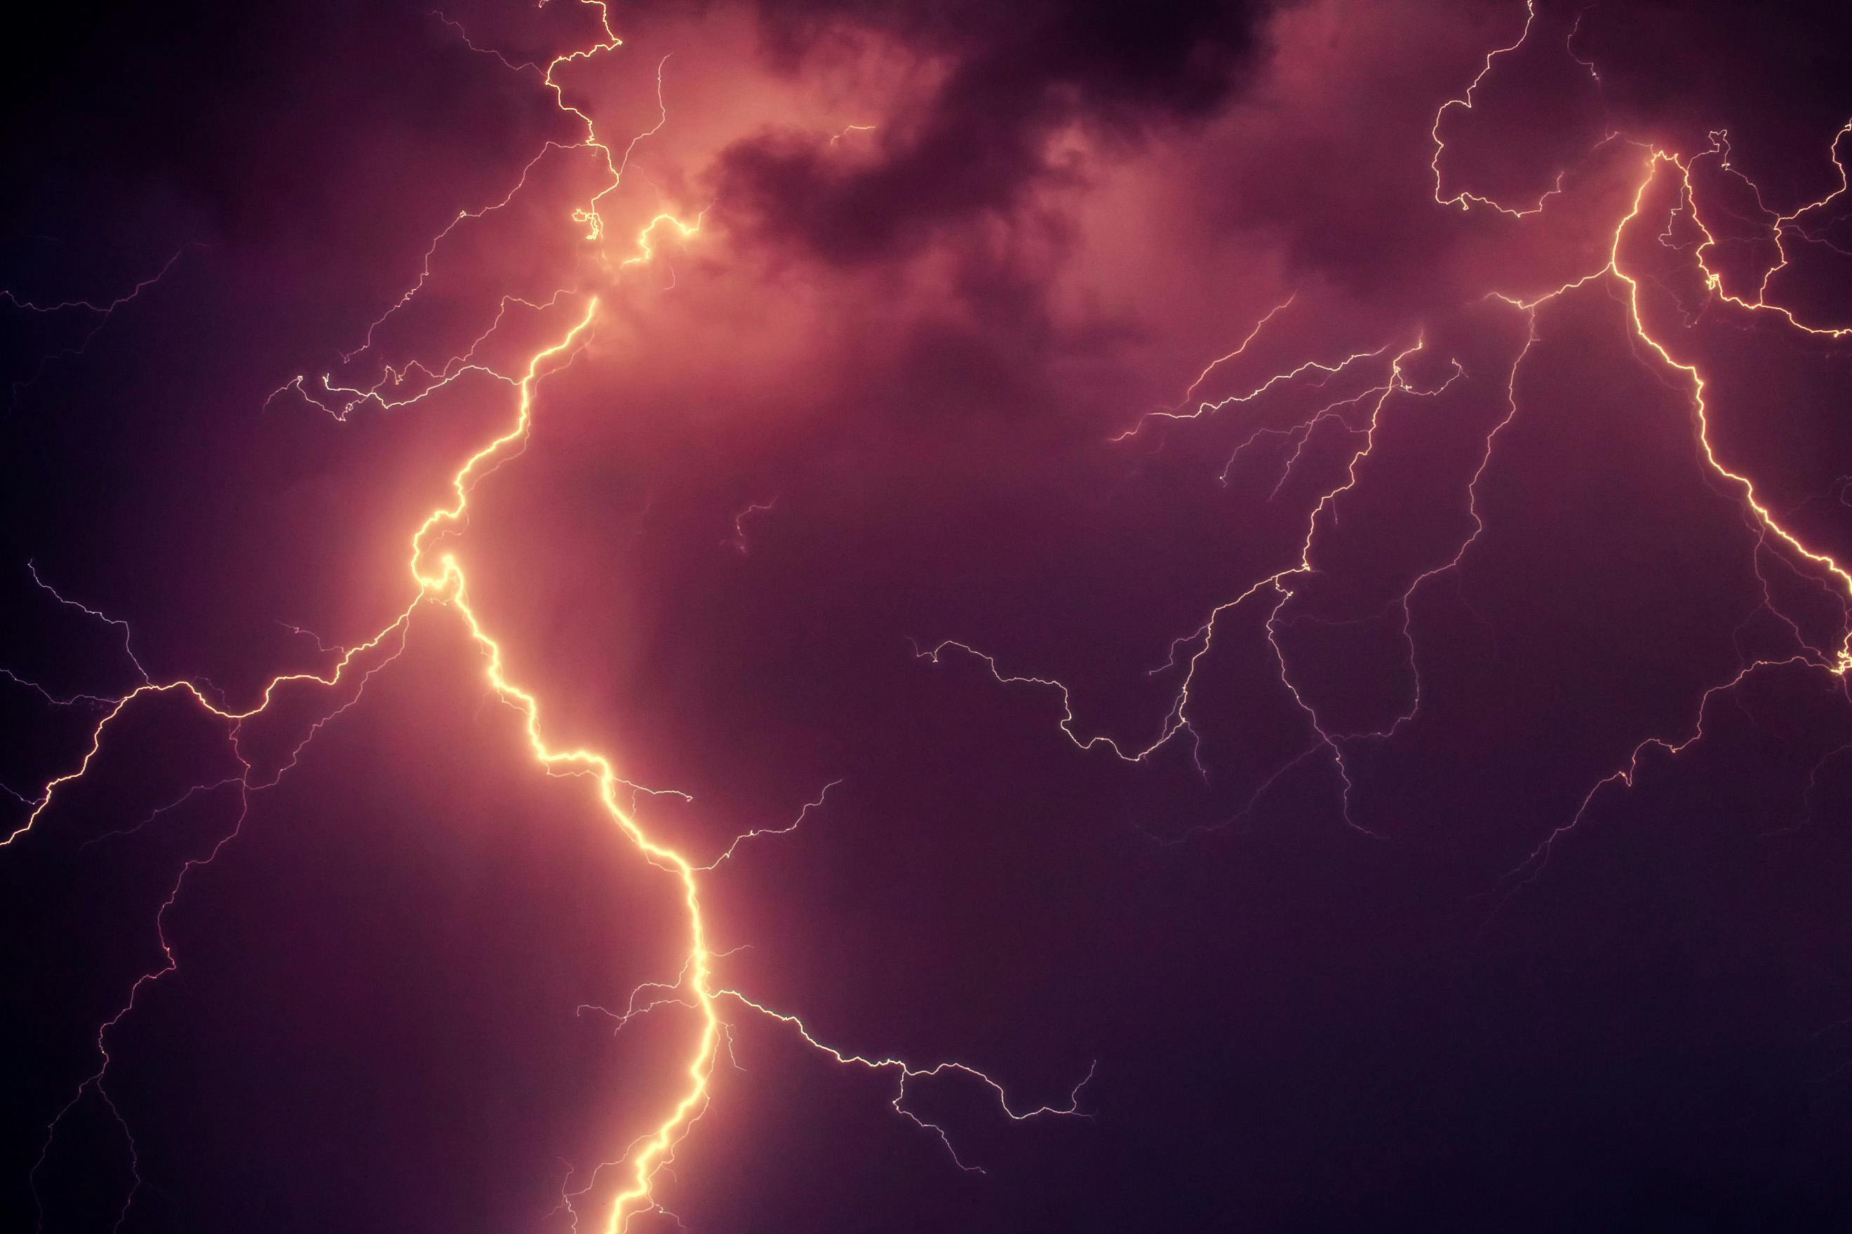
DE 4 SHOCKFORMER
OG DERES BEHANDLING

Slide 2
Hvad er en shocktilstand?

Slide 3
1. En livstruende tilstand 2. Kritisk nedsat gennemblødning af vævet 3. Cirkulatorisk svigt
Notes:
En livstruende tilstand, der manifesterer sig ved en kritisk nedsat gennemblødning af vævet på baggrund af cirkulatorisk svigt.
Opgaven med at differentiere hvilken shockform der er tale om, kan faktisk være en ret svær opgave.

Slide 4
ROAD TO SHOCKINDUCERET CELLEDØD
Nedsat gennemblødning
=
Nedsat ittilbud
Cellulær iltmangel og celledysfunktion
Øget karpermabilitet, ødelagt Na-K-pumpe
Cellulær ødem → lysosymale enzymer
Celledød
Notes:
+ Laktat
Hvordan vi tolker laktaten hænger sammen med tilstanden vi skal se den i relation til.

Slide 5
ÅRSAGER TIL LAKTATFORHØJELSE
Underinddeles i type A og type B – eller ”død og ødelæggelse”
DØD (A) | ØDELÆGGELSE (B)
Sepsis | Overdreven fysisk aktivitet
Shocktilstande | Regional/lokal iskæmi
Hjertestop | Kramper
Trauma | Diabetisk ketoacidose
Akut respiratoriske svigt | Lever dysfunktion / thiamin mangel
 | Forbrændinger og røginhalation
 | Medicin + toxiner
Notes:
A: Overproduktion af laktat i iskæmisk væv. Overproduktion typisk ved global hypoperfusion i vævet
B: Normal global vævsperfusion

Slide 6
Hvilke shocktilstande kender vi?
”Hypovolæmisk-, kardiogent-, septisk-, og anafylaktisk shock”
Notes:
→ Septisk shock hører til gruppen af shocktilstande kaldet distributivt shock, som også indbefatter anafylaktisk shock foruden toxiner. Det er en vasogen problemstilling, som også neurogent shock er.

Slide 7
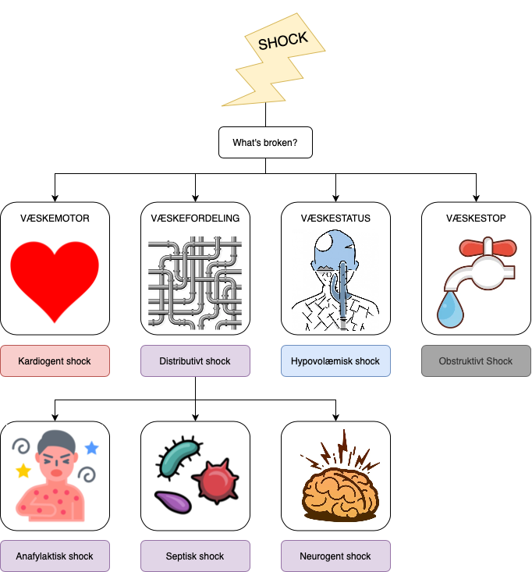
Notes:
Det handler om noget med manglende gennemblødning og cirkulatorisk svigt, så helt forkert er det nok ikke at tage udgangspunkt i væsken i karbanen.
----
Er vi lige trænede i at identificere de forskellige shockformer?

Slide 9
KARDIOGENT
HYPOVOLÆMISK
Hypotesion
Nedsat organperfusion
(Laktatacidose)
Objektiv måling af lav minutvolumen
Vha. EKKO eller invasiv måling (ex. PiCCO)
Cirkulatorisk svigt på baggrund af intravaskulær volumentab
Nedsat organperfusion
Laktatstigning >2 mmol/L
SEPTISK
ANAFYLAKTISK
OBSTRUKTIVT
Sepsis
Livstruende organ dysfunktion sekundært til dysfunktionelt ”host-response” til infektion
Hypotension med behov for vasopressor trods adækvat væskeresucitation
Laktatstigning til >2mmol/L
Mekanisk obstruktion af store kar til eller fra hjertet
Normal myokardiefunktion + normal væskestatus
Hypotension
Objektiv måling af lav minutvolumen
EKKO, invasiv måling (ex. PiCCO)

Slide 10
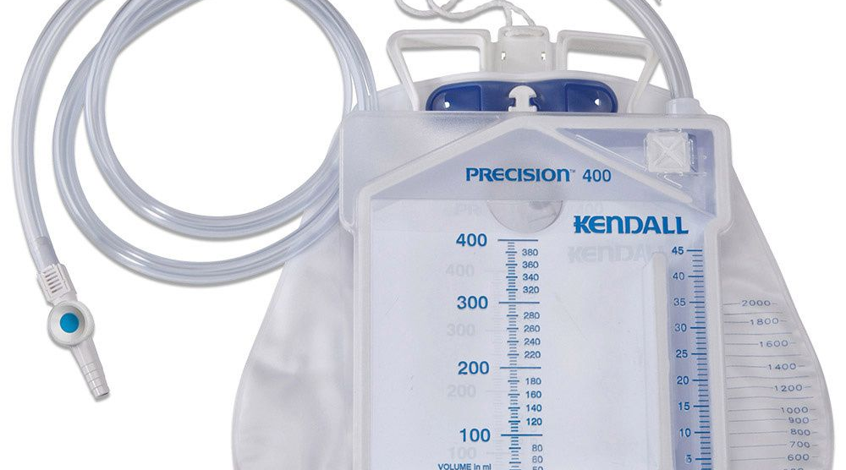
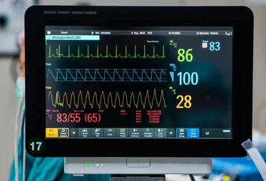
Notes:
Vi har en masse værdier vi måler: Monitor, A-gas og oftest også urinproduktion

Slide 11
KARDIOGENT
HYPOVOLÆMISK
SEPTISK
ANAFYLAKTISK
OBSTRUKTIVT

Slide 12
KARDIOGENT
HYPOVOLÆMISK
BT ↓
Puls ↑
RF ↑
SAT ↓
Urin ↓
Laktat ↑
SEPTISK
ANAFYLAKTISK
OBSTRUKTIVT

Slide 13
KARDIOGENT
HYPOVOLÆMISK
BT ↓
Puls ↑
RF ↑
SAT ↓
Urin ↓
Laktat ↑
SEPTISK
ANAFYLAKTISK
OBSTRUKTIVT
BT ↓
Puls ↑
RF ↑
SAT ↓
Urin ↓
Laktat ↑

Slide 14
KARDIOGENT
HYPOVOLÆMISK
BT ↓
Puls ↑
RF ↑
SAT ↓
Urin ↓
Laktat ↑
BT ↓
Puls ↑
RF ↑
SAT ↓
Urin ↓
Laktat ↑
SEPTISK
ANAFYLAKTISK
OBSTRUKTIVT
BT ↓
Puls ↑
RF ↑
SAT ↓
Urin ↓
Laktat ↑

Slide 15
KARDIOGENT
HYPOVOLÆMISK
BT ↓
Puls ↑
RF ↑
SAT ↓
Urin ↓
Laktat ↑
BT ↓
Puls ↑
RF ↑
SAT ↓
Urin ↓
Laktat ↑
SEPTISK
ANAFYLAKTISK
OBSTRUKTIVT
BT ↓
Puls ↑
RF ↑
SAT ↓
Urin ↓
Laktat ↑
BT ↓
Puls ↑
RF ↑
SAT ↓
Urin ↓
Laktat ↑
Notes:
Septisk pt. kan faktisk fint have en flot SAT og BT kan være bevaret i den tidlige fase i flere af typerne. Men man kan nemt stå med en shockeret patient der på de her parametre er helt identisk til en anden type shockeret pt.
Fokus på hurtigdiagnostik, primært UL der hives frem som ekstra værktøj
Forstår vi hvad der sker ud fra fysiologi, patofysiologi og patogenese, ved vi nemmere hvad vi skal se efter.

Slide 16
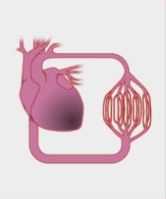
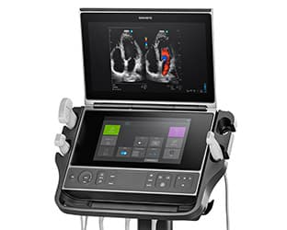
KARDIOGENT
Årsager
AMI, myocardit, akut klapinsufficiens, forværring af kronisk hjertesvigt svære takyarytmier
Mortalitet ~ 50%
The ring of fire al kardiel dårligdom:
nedsat kontraktilitet + hypoxi
➔ nedsat myokardie perfusion + perifer vasokonstriktion
➔ nedsat CO + nedsat vævsperfusion
Samtidig: backflow failure ➔ højreventrikelsvigt
➔lungeødem + halsvenestase + perifere ødemer
Hurtig undersøgelse? ➔ UL
Diagnostisk undersøgelse? ➔ UL/KAG
Notes:
Hvad er det så der sker? CO falder. Hvis man sætter en UL-probe på og måler det venstre ventrikel funktionen ved LVOT VTI (Left ventricular outflow tract velocity time integral) får man et estimat for hvor langt den gennemsnitlige erythrocyt bevæger sig ud i aorta. Normal vil måske være omkring 20 cm, ved kardiogent shock nærmere det halve.
Når ens iltbærende elementer i blodet ikke når særligt langt, bliver hjernen og andre organer hypoperfunderet.

Slide 17
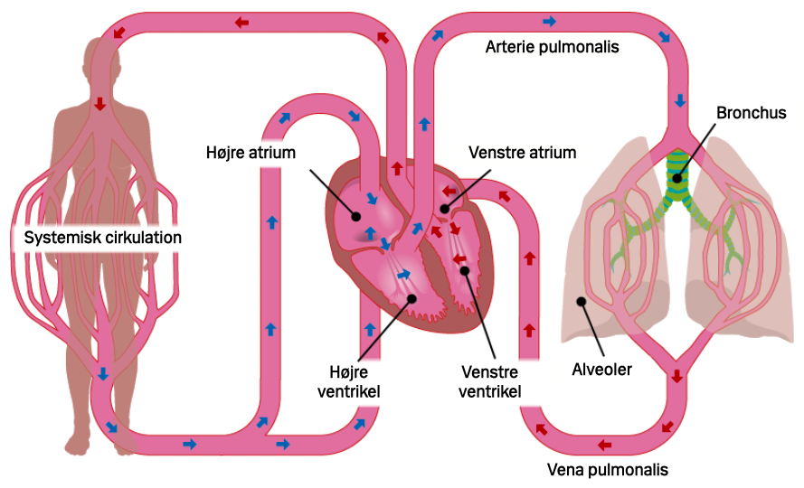
KARDIOGENT

Slide 18
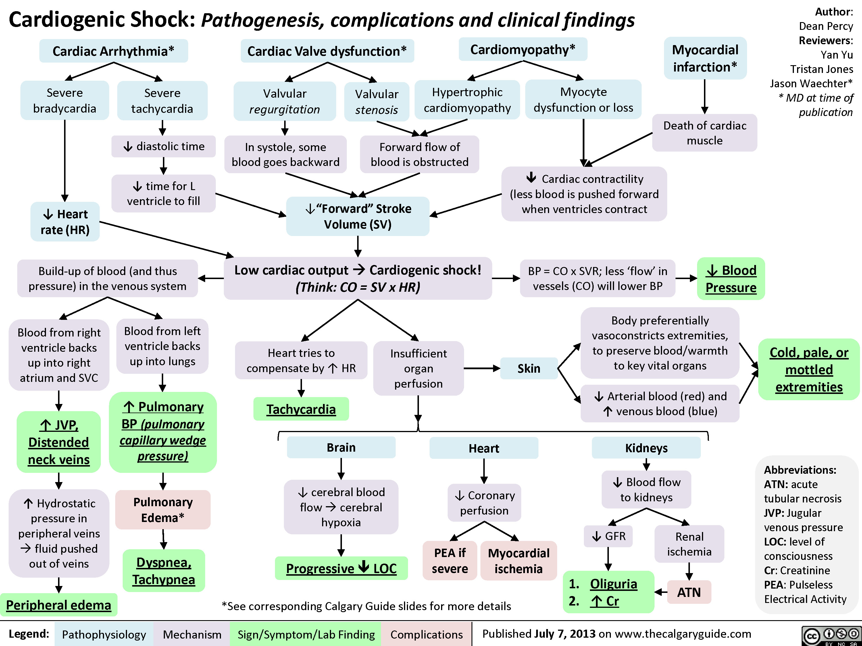
KARDIOGENT

Slide 19
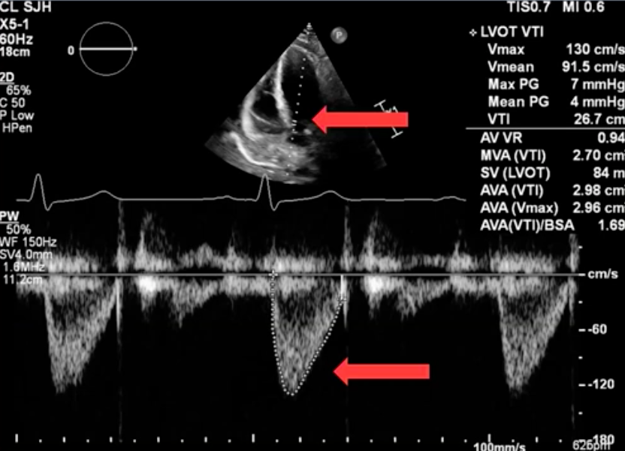
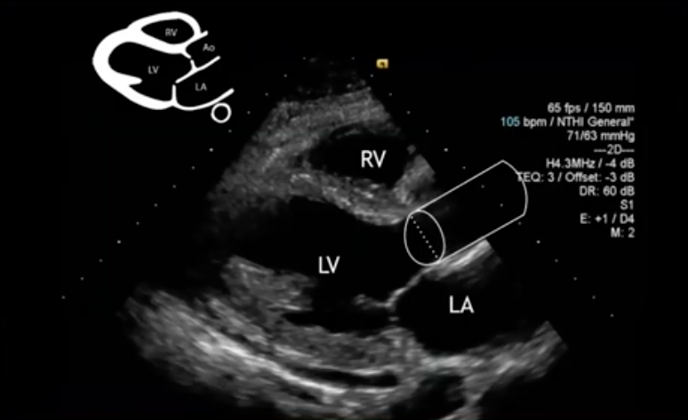
KARDIOGENT
Hurtig undersøgelse? ➔ Ultralyd
Diagnostisk undersøgelse? ➔ Ultralyd

Slide 20
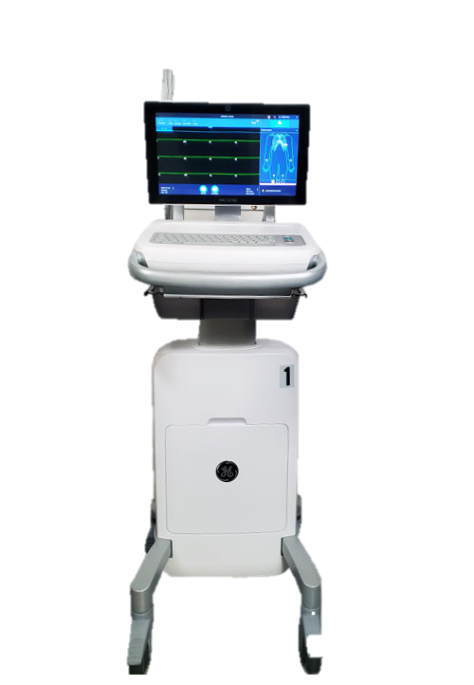
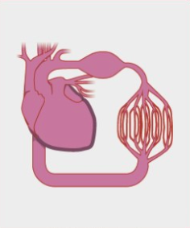
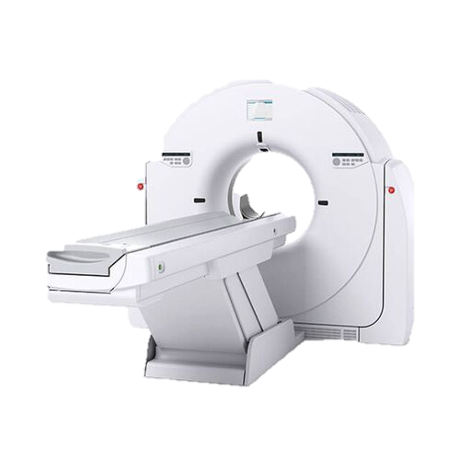
OBSTRUKTIVT
Årsager
Lungeemboli, trykpneumothorax, tamponade, traume, cancer med stor tumordannelse, højt PEEP
Tryk udefra eller blokering:
Nedsat venøst tilbageløb til hjertet
➔ preload sænkes
➔ nedsat fyldning af venstre ventrikel = nedsat CO
Eller: volsomt øget afterload
➔ nedsat CO
Igen: backflow failure ➔ lungeødem + halsvenestase + perifere ødemer
Hurtig undersøgelse? ➔ UL/EKG/RTG
Diagnostisk undersøgelse? ➔ UL/CT/RTG
Notes:
Årsagerne er mere følbare på en eller anden måde her, synes jeg.
Det er mere entydigt det svar man kan få til hvorfor shocket er opstået. Lungeemboli, som er den hyppigste årsag, ved vi efter en CT. Tamponade det samme eller ved ultralyd. Tryk-PTX efter røntgen eller rent klinisk måske.
Noget det blokerer blodtilløbet til hjertet indefra eller noget der trykker udefra, der begrænser hjertets bevægefrihed.
Nettoproduktet er meget det samme som kardiogent, men reversibiliteten er en helt anden. Ikke brændt halvdelen af den ene væg i hjertet af, hjertet fungerer fint.

Slide 21
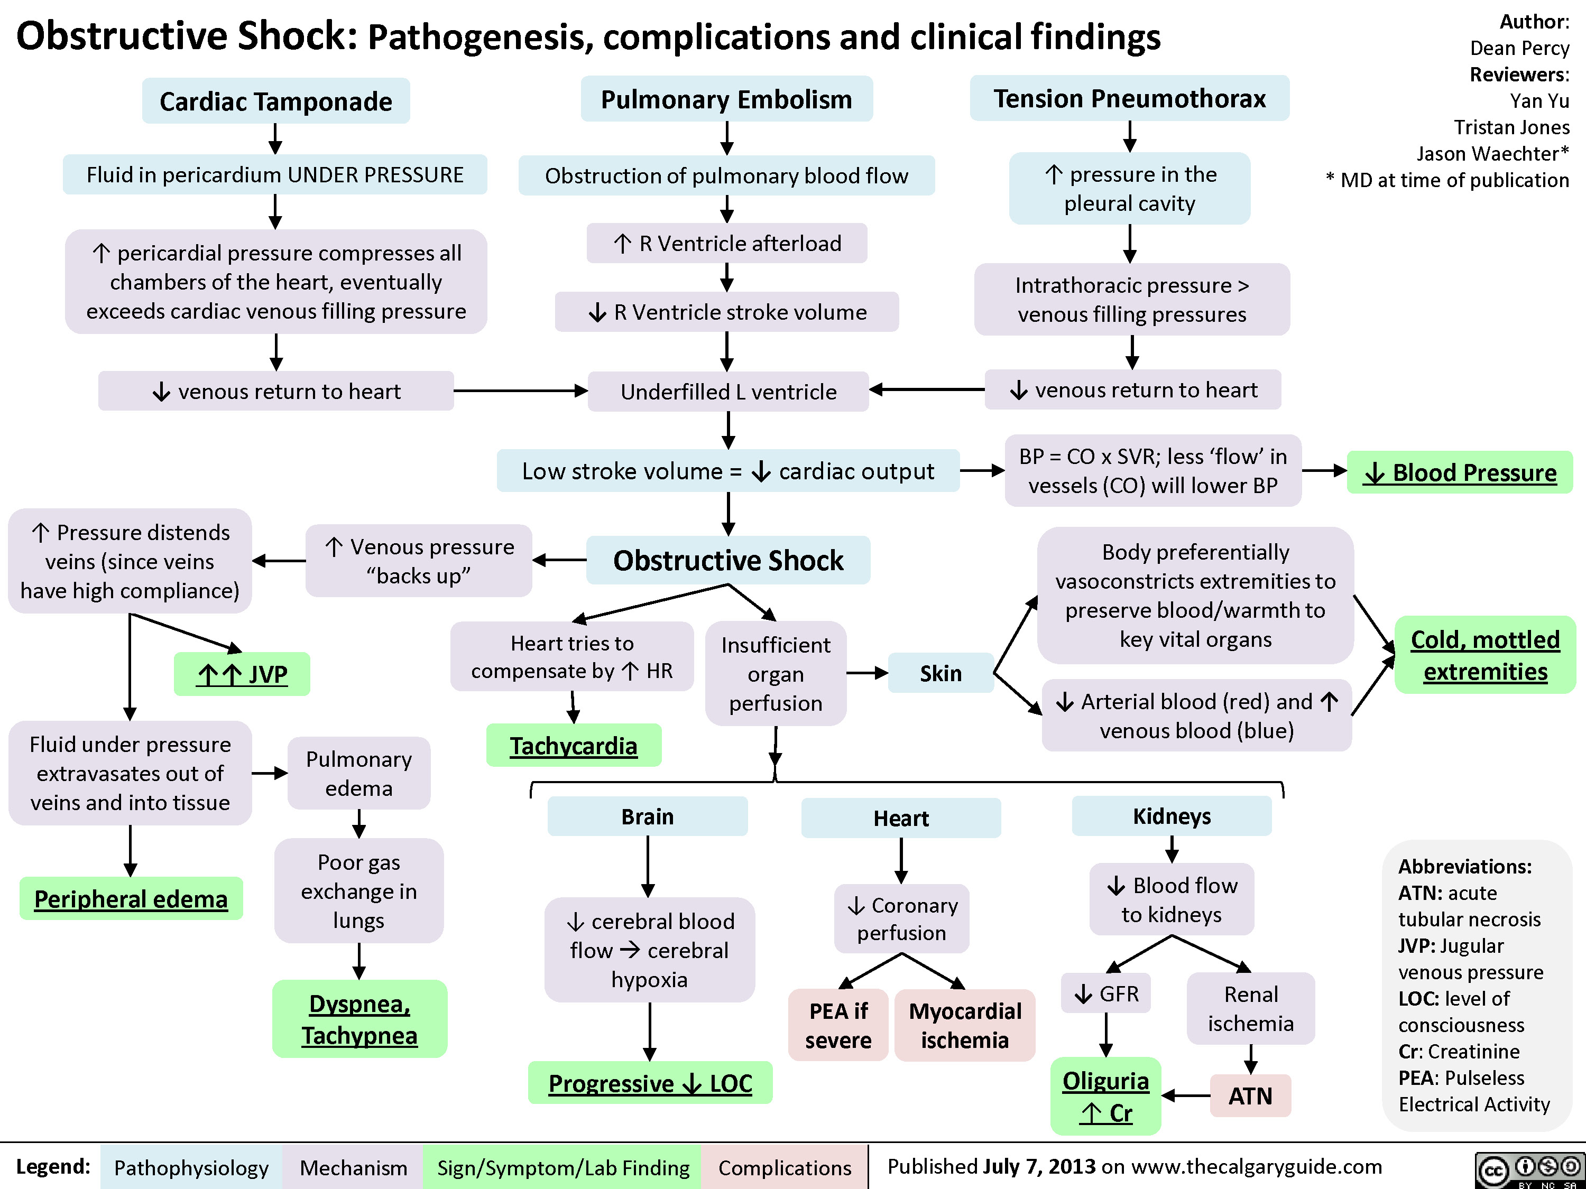
OBSTRUKTIVT

Slide 22
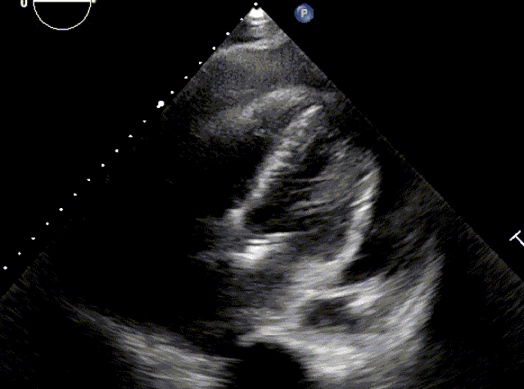
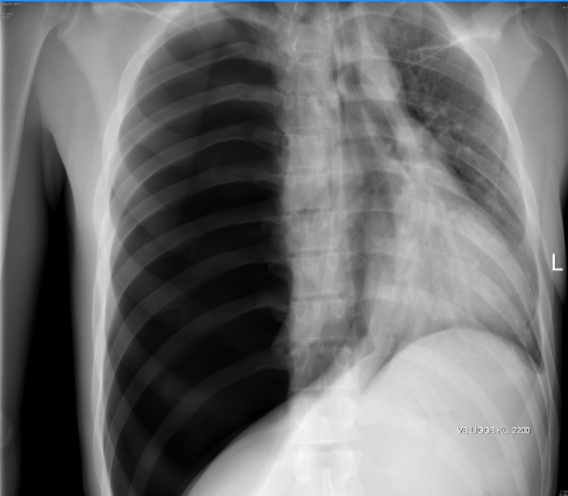
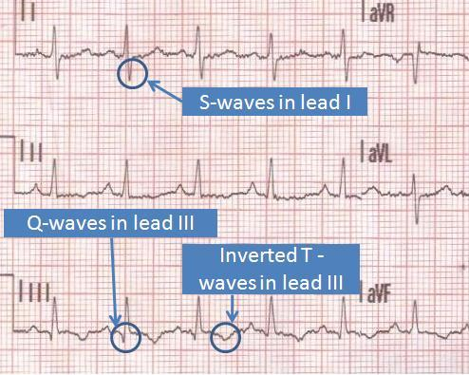
OBSTRUKTIVT

Slide 23
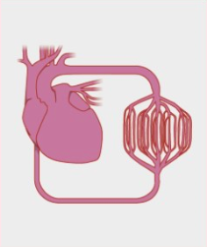
SEPTISK
Årsager
Infektion med bakterie, virus eller svamp → inadækvat host-response
Mortalitet 30-50%
Systemisk inflammatorisk respons
→ kapillærlækage og vasodillatation
→ ekstravasal replacering af væske
→ nedsat afterload + nedsat preload
+ DIC → mikrotromber og forbrug af koagulationsfaktorer
➔ blødninger
+ inflammation af lungevæv ➔ ARDS
Notes:
Kompleks systemisk frigørelse af en masse proinflammatoriske mediatorer → aktiverer leukocytter og endothelceller i karrene. Særligt TNF-alfa og IL-1.
Eklatant vasodilatation og kapillærlækage. Det fører til en ekstravasal replacering af væsken, pooles i ekstremiteterne, bliver varm og der ses en flushing af huden.
Samtidig: gennem de imflammatoriske mediatorer og cytokiner også aktivering af koagulationssystemet → DIC
Så forbruges koagulationsfaktorer og trombocytter, og når man så skal bruge dem, så har man allerede forbrugt dem og så begynder man at bløde
Inflammationen fra mediatorer og cytokinerne kan gøre lungerne så inflammerede at det leder til ARDS

Slide 24
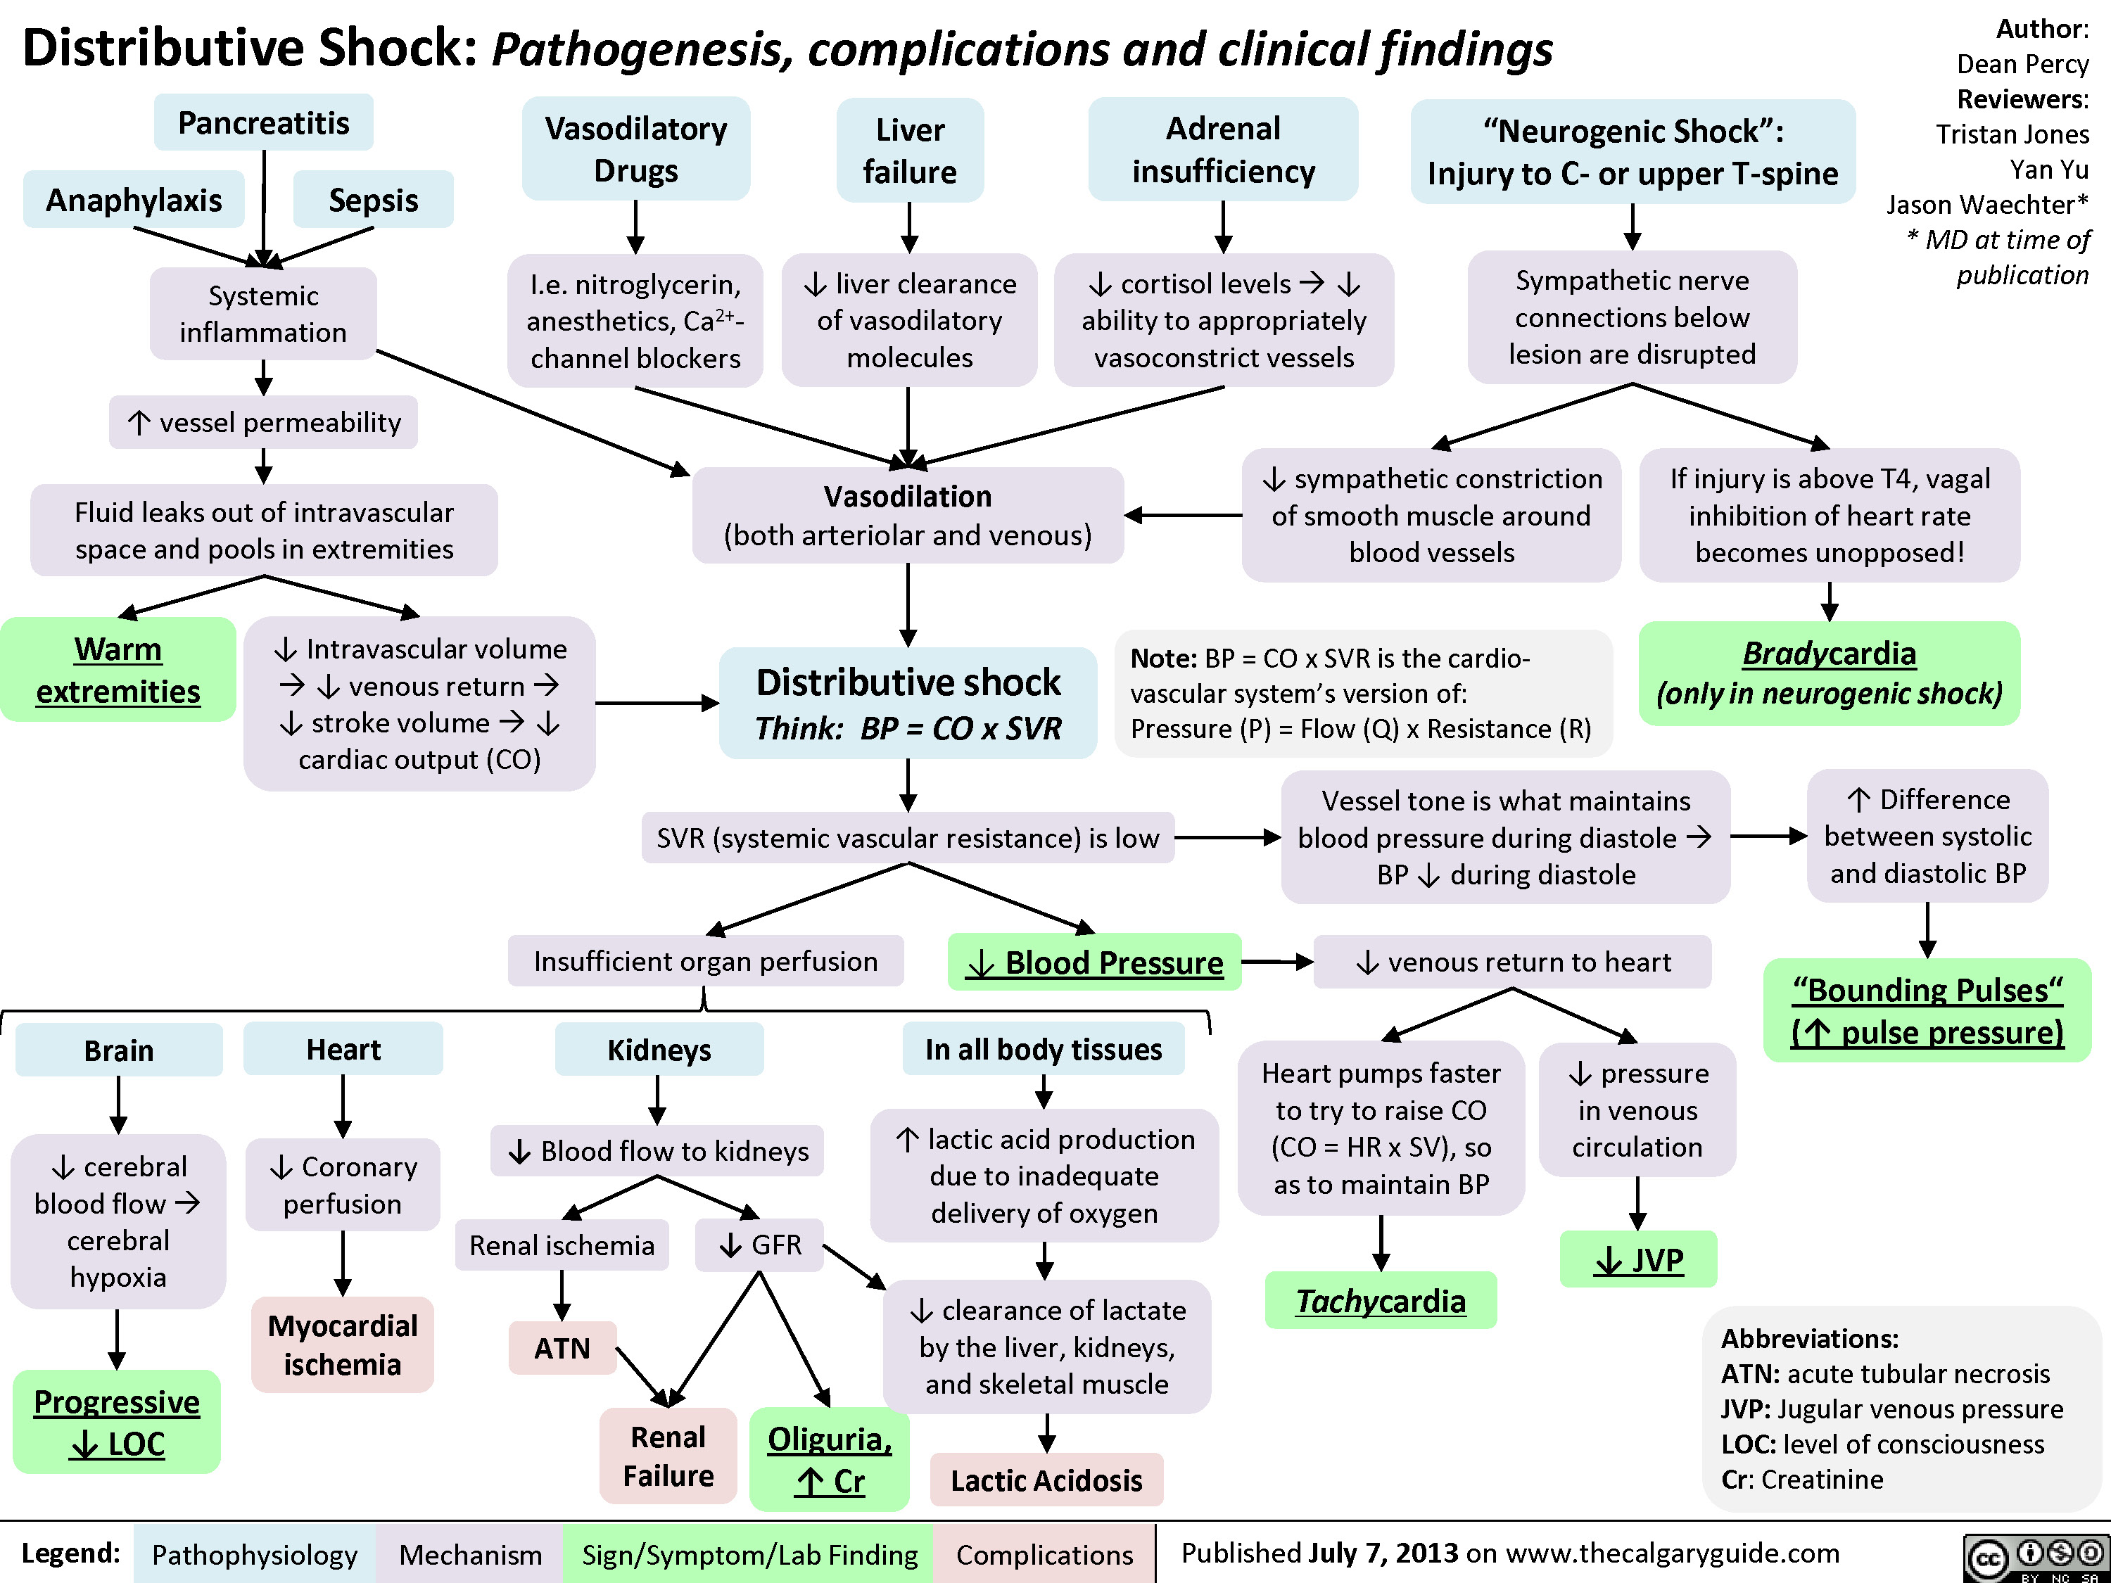
SEPTISK

Slide 25
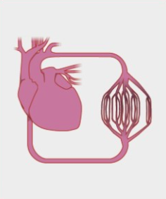
HYPOVOLÆMISK
Årsager
Hæmoragisk (post-partum, ulcus, traumatisk blødning) eller non-hæmoragisk (brændsår, GI-tab, dehydrering)
Mortalitet 30-50%
Nedsat intravasal volumen
→ nedsat preload
→ nedsat CO
+ Elektrolytforstyrrelser
→ Evt. hyponatriæmi
→ osmotisk demyelinisering + hjerneødem og kramper
Notes:
OBS natriumfolderen

Slide 26
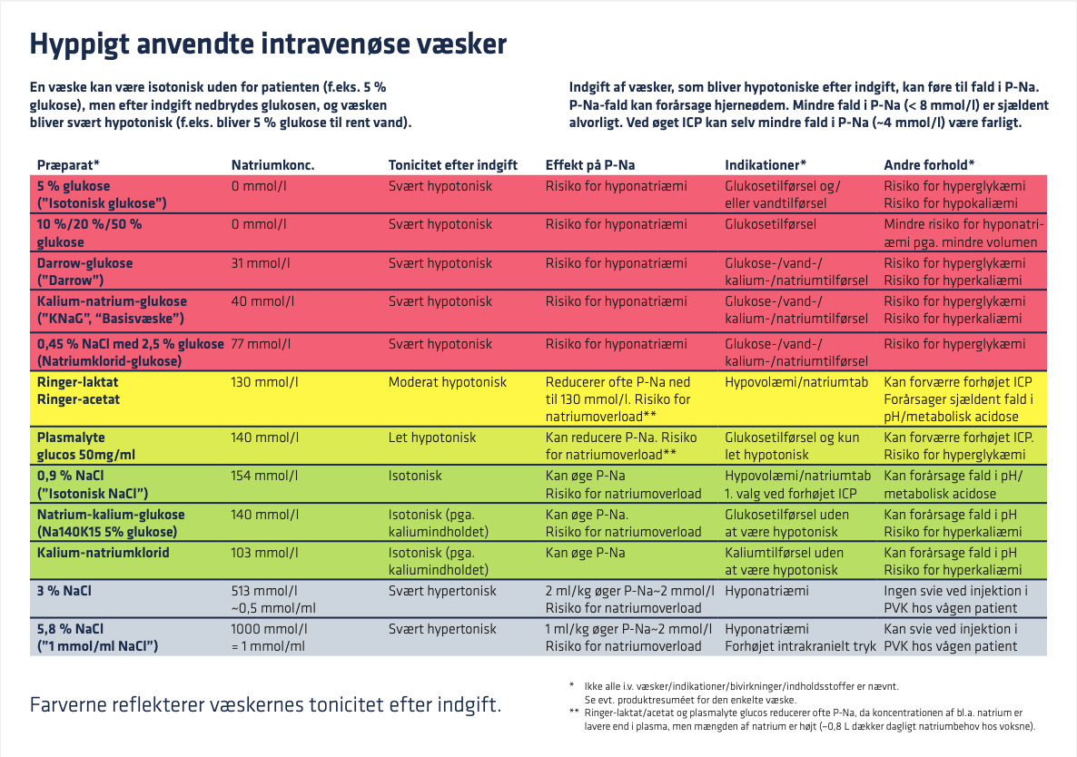
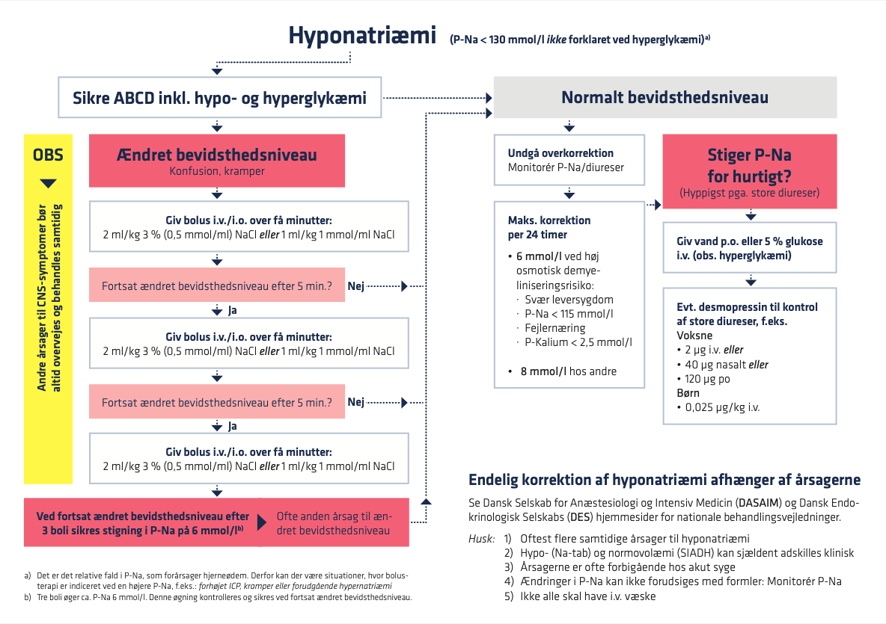
HYPOVOLÆMISK
Notes:
Vanvittig simpel, enormt pædagogisk. Kun 5 sider

Slide 27
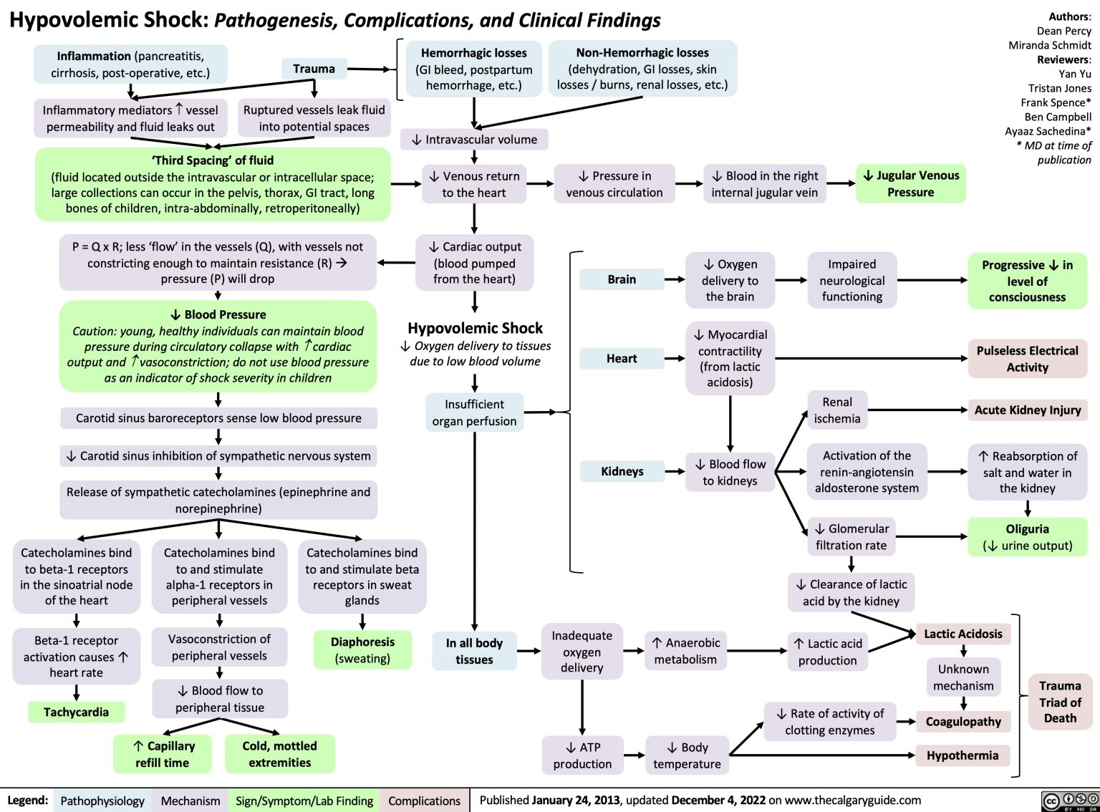
HYPOVOLÆMISK

Slide 28
KARDIOGENT
HYPOVOLÆMISK
SEPTISK
ANAFYLAKTISK
OBSTRUKTIVT

Slide 29
KARDIOGENT
HYPOVOLÆMISK
HUD: Bleg, kold og klam
Temperatur: →/↓
Halsvenestase
CO: ↓
Undersøgelser:
Ultralyd!!! / EKG / KAG
HUD: Bleg, kold og tør (lidt klam)
Temperatur: ↓
Måske med et blødende hul i kroppen?
Ikke-tydelige vener
CO: ↓
Undersøgelser:
Ultralyd / CT
SEPTISK
ANAFYLAKTISK
OBSTRUKTIVT
HUD: Rødmende, varm og tør
Temperatur: ↑
Inficeret (lunge, urinveje, GI, hud)
Ødemer?
CO: →/↑/↓
Undersøgelser:
Blodprøver / Røntgen / Mikrobio
HUD: Bleg, kold og tør, særligt på ekstremiteter
Temperatur: ↓
Halsvenestase
Agonal/overfladisk vejrtrækning?
CO: ↓
Undersøgelser:
EKG / Røntgen / Ultralyd / CT
Notes:
Er de bleg og kolde, måske klamme → EKKO ASAP.

Slide 30
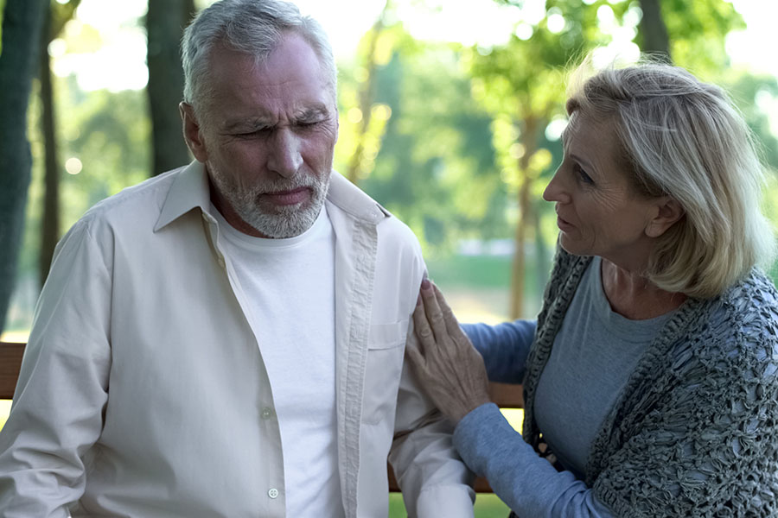
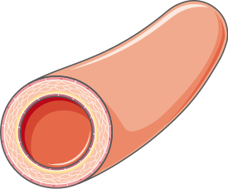
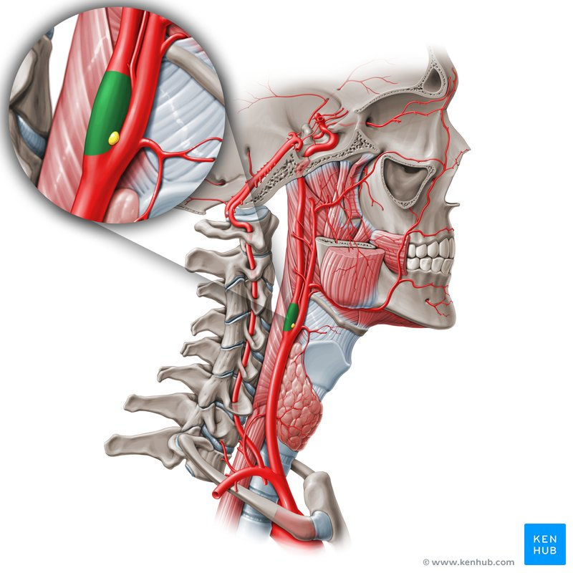
KOLDT SHOCK
BT ↓
CO = frekvens x slagvolumen
Notes:
Infarkt → asynkron/ineffektiv sammentrækning → nedsat slagvolumen.
Hjertefrekvensen øges, men ikke nok. Og så falder CO.
➔ stimulerer baroreceptorer, der fortæller CNS at BT er lavt → forsøger at stimulere hjertet til at øge HF og kontraktiliteten af hjertet. Men: malfunction i hjertet, af den ene eller anden grund, kan CO ikke øges – enten noget galt med selve pumpen, noget trykker udefra, volumen er lav eller noget helt fjerde.
Så: stimulering af blodkar, kontraheres ++ for at øges systemisk vaskulære modstand
➔ de små kar til huden og ekstremiteter klapper sammen og huden bliver kold, bleg, klam.

Slide 31
KARDIOGENT
BEHANDLING
Behandl udløsende årsag
Hypotension? ➔ Vasopressor!
NA (hvor meget?)
0,05ug/kg/t – 0,50 ug/ml/t
MAP 65-70mmHg (eller til urinproduktion?)
→ Inotropika: Dobutrex, Corotrop, Simdax
Tidlig intubation
Hvad vil vi prøve at opnå? → cirkulationsstøtte, sænke preload, øge kontraktilitet
Notes:
Donbutamin bør være førstevalget, Simdax nok sidstevalget, ud fra sammen tese.
Tidlig intubation: overgå til kontrolleret ventilation, herved reducerer vi kroppens behov for minutvolumen, kan være op til 30%. Vi kan også reducere vores pre- og afterload med vores PEEP.

Slide 32
OBSTRUKTIVT
BEHANDLING
Fjern obstruktionen
Trykpneumothorax: aflastende dræn IC2 midtklavikulært eller IC5-7 midtaxillært
Tamponade: pericardiocentese ultralydsvejledt
Lungeemboli: trombolyse + ufraktioneret heparin eller kirurgisk embolektomi
Ilt! → OBS overtryksventilering → små tidaler + lavt PEEP
Noradrenalin (er problemet løst inden?)
Væske???
Notes:
Obstruktion ved lungeemboli tager længere tid at fikse og der skal man tænke understøttende behandling.
infusion alteplase 100 mg i.v. i løbet af 2 timer + 10.000 IE heparin
Progredierer obstruktivt shock udløst af en lungeemboli til hjertestop, er det også en heftig omgang, for så pågår HLR i 60-90 minutter efter man har givet fibrinolyse.

Slide 33
SEPTISK
BEHANDLING
Hurtig opstart af antibiotisk behandling
30 ml/kg krystalloid første 3 timer (2L/70kg)
NA som vasopressor, tidlig opstart mhp. MAP >65mmHg
Må initieres perifert i større PVK indtil CVK etableret
PVK anbefalet proximalt for fossa cubiti***
NA utilstrækkeligt? → Vasopressin (Eller adrenalin-infusion helt akut)
Shock-reversal (hydrocortison 50 mg x 4)
Væske???
Notes:
Skal de have albumin? Nok ikke. For de får stadig behov for vasopressor. Der er lavet en del rigtig gode væske studier i Scandinavien og der er ikke vist bedre effekt med albumin. Det er til gengæld et protein udvundet fra blod og det er enormt omkosteligt…
Vær på forkant:
Gennemdyrk, start en Pip/Tazo som det første derefter, start noget væske, start noget NA, find frem til CVK, for pt. skal have sådan et med garanti, solu-cortef 1-2 hætteglas. Er der store NA-behov, så kan man forberede sig på vasopressin som det næste.

Slide 34
HYPOVOLÆMISK
BEHANDLING
Stop væsketabet + erstat væsketabet
2 store IV-adgange krævet
Opvarm! (OBS den dødelige triade: acidose, hypovolæmi, hypotermi)
Trendelenburg/hævet ben
Hæmoragisk:
Balanceret blodterapi 4:4:1
Tranexamsyre 1g < 3timer efter traume
Non-hæmoragisk:
Volumen resucitation med ”varm” krystalloid 30ml/kg bolus + kont. Infusion
Noradrenalin???
Notes:
IV adgang må ikke være forsinkende → anlæg IO ved missed access x 2
Husk ca. 200 ml væske i benene

Slide 35
VÆSKE TIL SHOCK
Notes:
Hvem skal vi give væske blandt shockerede ptt?
Ift resucitation virker væske kun hvis CO øges.
Lavpraktisk vurdering af CO: mærk på patienten
storetå varm = CO normal.
OBS bolus --- Skal følges op, så man ikke giver en, så en til og så en til…
Vurder om pt er fluid redsponder

Slide 36
VÆSKE TIL SHOCK
Notes:
Lavpraktisk vurdering: 45 grader i 1 minut = fuldt reversibel væskebolus på 250 ml. se respons på værdier kommende 5 min.

Slide 37
ANAFYLAKSISK SHOCK
Type I/IgE medieret allergisk reaktion mod et allergen
Hyperakut sygdomsprogression
Frigørelse af vasoaktive mediatorer
Øget karpermabilitet, udtalt vasodilatation, bronkokonstriktion, kontraktion af glat muskulatur
Hvordan ser man ud?
A: inspiratorisk stridor, angioødem
B: dyspnø, forlænget expir, hvæsen
C: hypotension, takykardi, kort kapillærrespons
D: svimmelhed, konfusion,
E: kløe, urticaria, quinckes ødem, ”flushing”
+ Mavsi: diaré, opkast, kvalme, mavesmerte

Slide 38
ANAFYLAKSI ALGORITME

Slide 39
AVOKADO
A → Adrenalin 0,5 mg IM (kan gentages efter 10 min.) / IV? / inhalation
V → Væske 0,5L på 10 min. → 1-2L
O → Oxygen 10L/min → behov for B2-agonist???
K → Kortison Solu-Cortef 200 mg IV
A → Antihistamin Tavegyl/Clemastin 2 mg IV
D → Diagnose Differentialdiagnose? (vasovagal reaktion, angst, status asthmaticus) → Serum tryptase <3 timer.
O → Observation ABCDE – liggende indtil stabliseret
Notes:
0,01mg/kg, maks 0,5 mg/dosis

Slide 40
TAKE HOME MESSAGES
Hurtig, understøttende behandling er vital
Hurtig, årsagsudløsende behandling er vital
Væskebolus skal have effekt - ellers hold patienterne tørre
Ultralyd er værdifuld i diagnosticering og differentiering
Forståelse af sygdomsmekanisme på tværs af faggrupper optimerer behandlingen

